Slide 1

NHẬP MÔN CÔNG NGHỆ PHẦN MỀM
ĐỀ TÀI: Xây dựng phần mềm quản lí nguyên liệu, sản phẩm, hợp đồng và xuất nhập khẩu cafe Trung Nguyên Legend
GVHD: Nguyễn Thị Hoài Thu

Slide 2
Thành viên nhóm 7:
Trần Quốc Kha 2001211738
Nguyễn Hoàng Phát 2001216021
Nguyễn Như Quỳnh
2001216097
Ngô Thị Thanh Tuyền
2001216292
Nguyễn Hữu Sang 2001216103

Slide 3
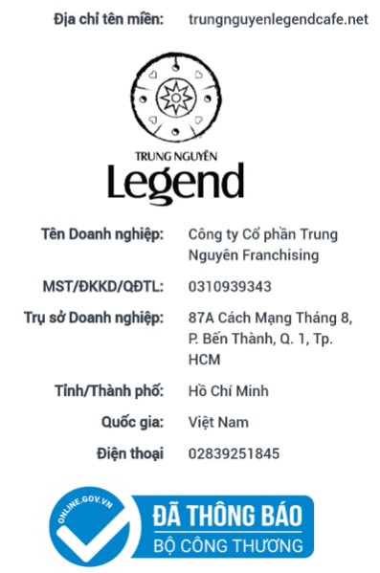

Giới thiệu doanh nghiệp
Cafe Trung Nguyên, một thương hiệu cà phê hàng đầu tại Việt Nam và trên thị trường quốc tế.
Hơn 700 cửa hàng cà phê trên toàn quốc.
Hơn 1.000 hợp đồng nhượng quyền đã được ký kết thành công.
Hơn 60 cửa hàng tại thành phố Hồ Chí Minh.
Hơn 100 cơ sở nhượng quyền đã được thiết lập.

Slide 4
Lí do chọn doanh nghiệp
Chất lượng cao
Thương hiệu uy tín
Kinh nghiệm sản xuất
Tôn trọng môi trường
Khả năng cung cấp lớn
Mạng lưới cửa hàng rộng rãi
Chính sách ổn định
Đa dạng về sản phẩm

Slide 5
VẤN ĐỀ VÀ HƯỚNG GIẢI QUYẾT CỦA DOANH NGHIỆP
Xác định chính xác vấn đề đang gặp phải trong doanh nghiệp cà phê Trung Nguyên
Lập kế hoạch và tìm giải giáp giải quyết
Theo dõi và đánh giá định kỳ để đảm bảo tuân thủ các tiêu chuẩn chất lượng.
Gặp khó khăn trong việc quản lý thông tin Sai sót trong quản lý hợp đồng
Gặp khó khăn trong việc tương tác và trao đổi thông tin giữa các bộ phận

Slide 6
MỤC ĐÍCH VÀ MỤC TIÊU PHÁT TRIỂN DỰ ÁN
Mục đích
Dễ dàng trong việc quản lí các thông tin trong các quy trình khác nhau
Kiểm soát được toàn bô thông tin
Mục tiêu
Tạo ra một hệ thống quản lý hiệu quả cho việc điều phối, theo dõi và quản lý thông tin

Slide 7
Khảo sát – phân tích ĐẶC TẢ YÊU CẦU

Slide 8
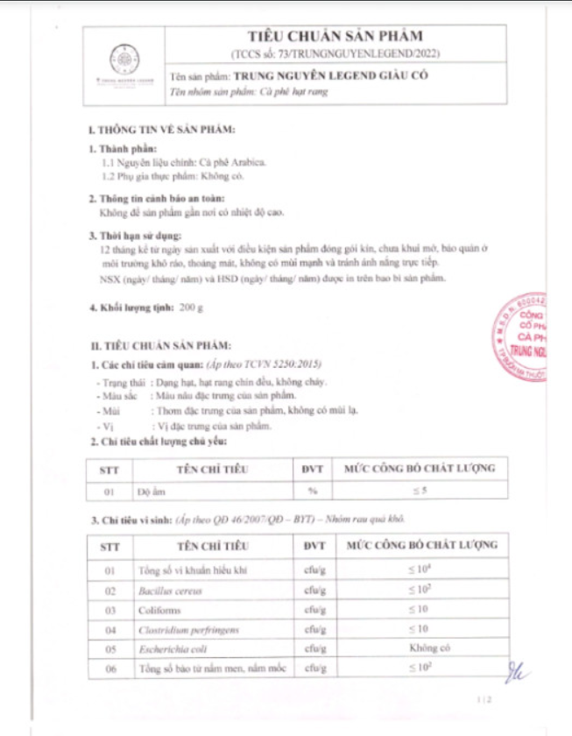
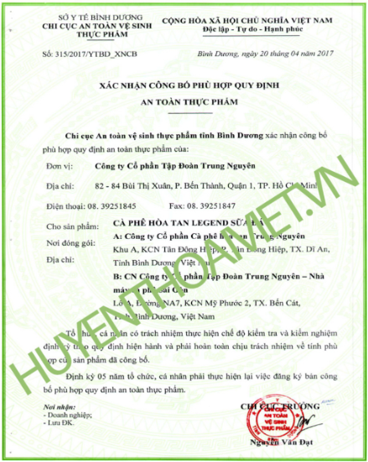
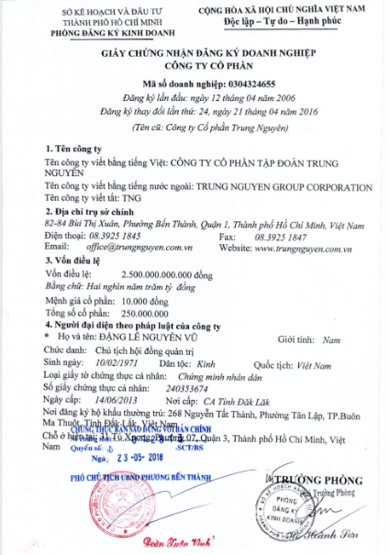
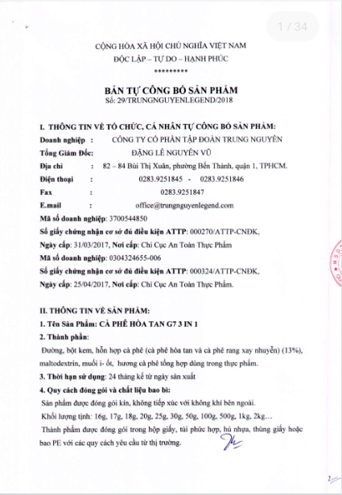
CÁC BIỂU MẪU

Slide 9
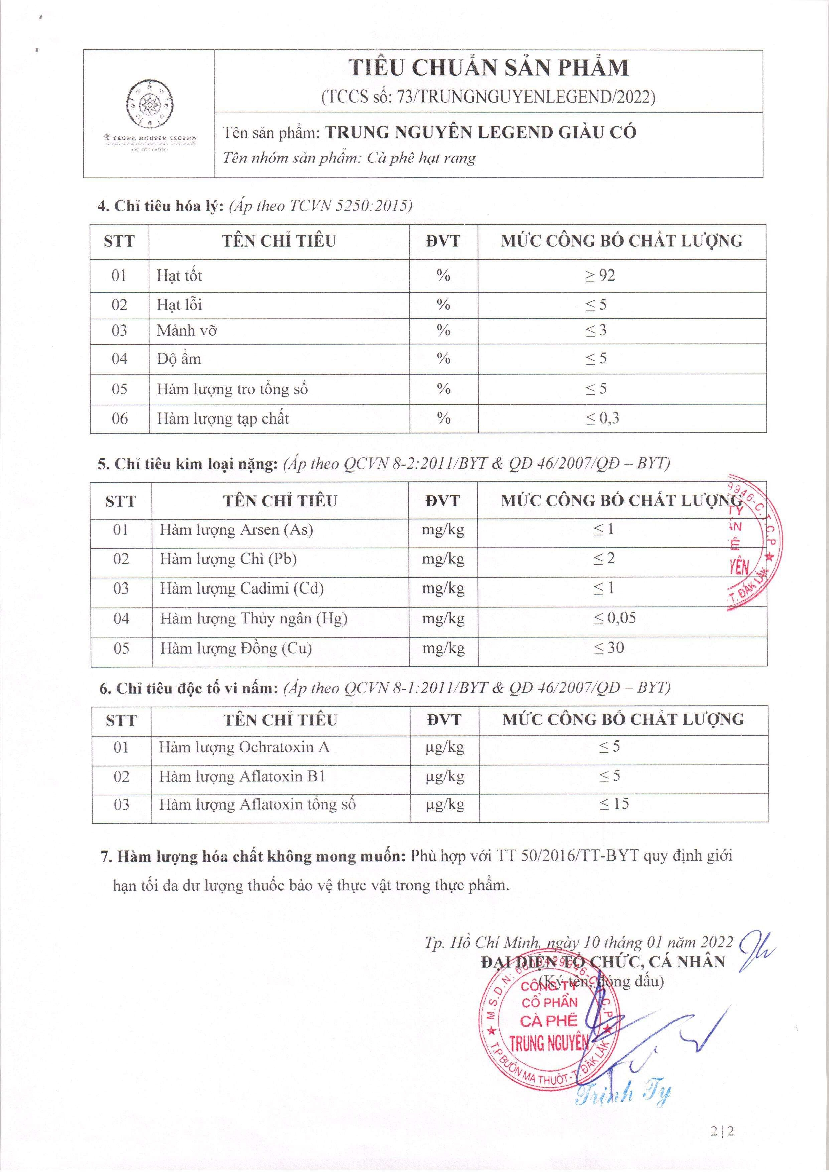
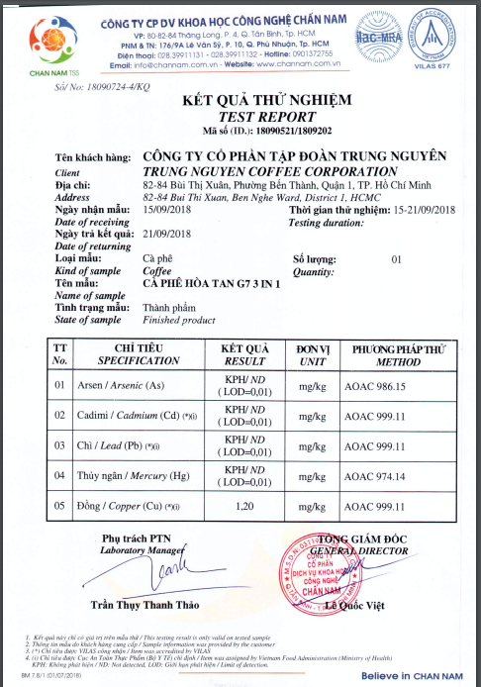
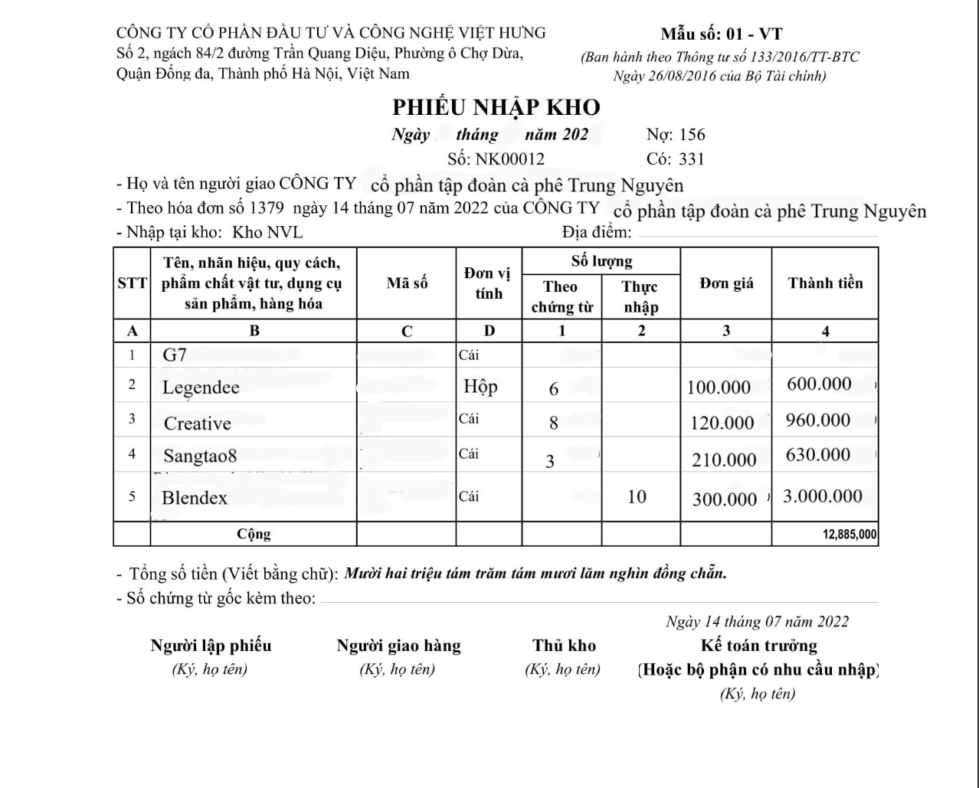
CÁC BIỂU MẪU

Slide 10
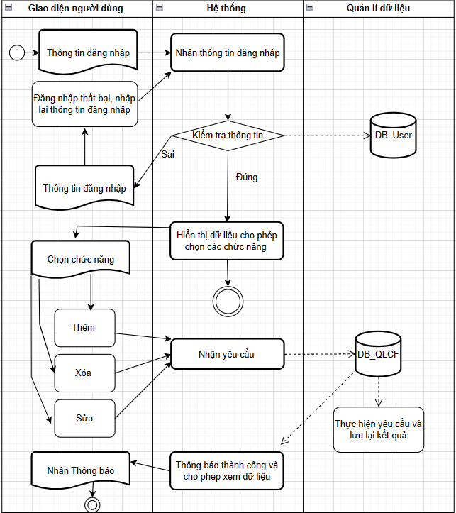
QUY TRÌNH NGHIỆP VỤ

Slide 11
ĐẶC TẢ YÊU CẦU
Quản lý nguyên liệu
Quản lý sản phẩm
Quản lý Kho
Quản lý hợp đồng
Quản lý xuất nhập khẩu

Slide 12
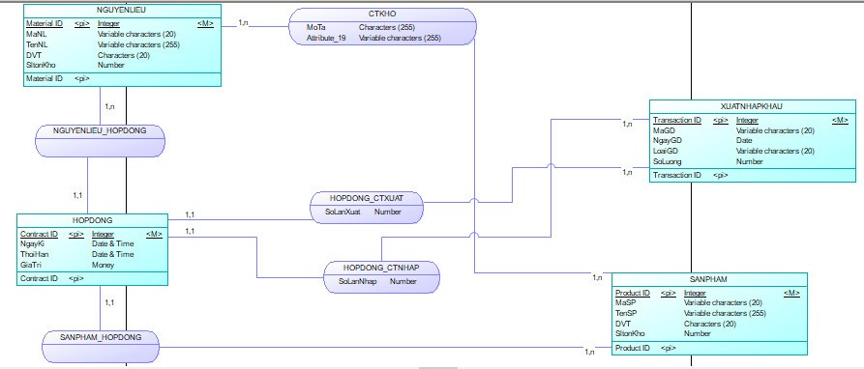
Mô hình CDM

Slide 13
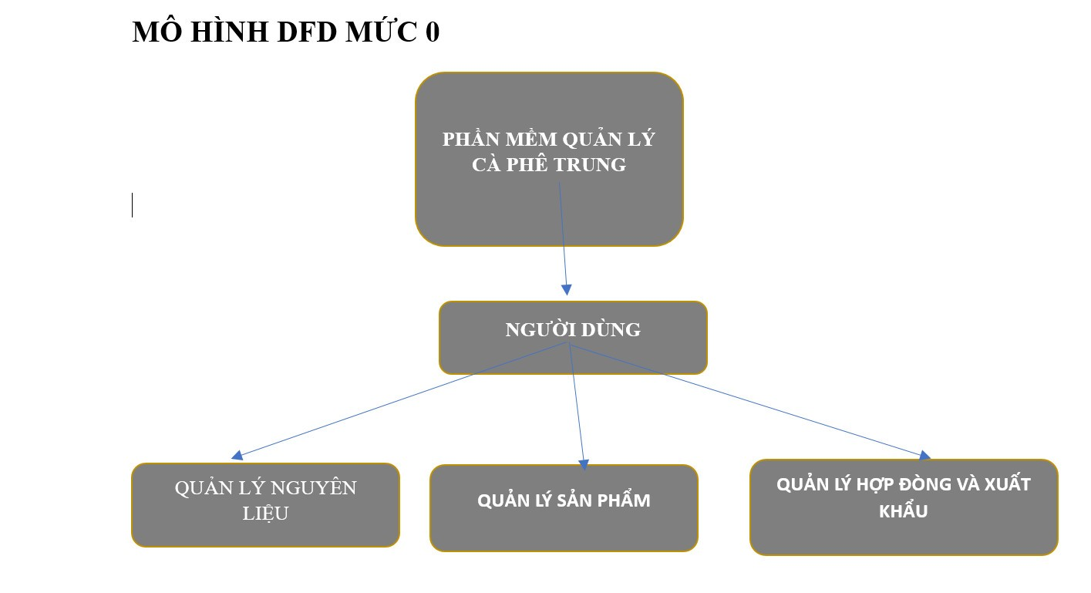
Mô hình DFD mức 0

Slide 14
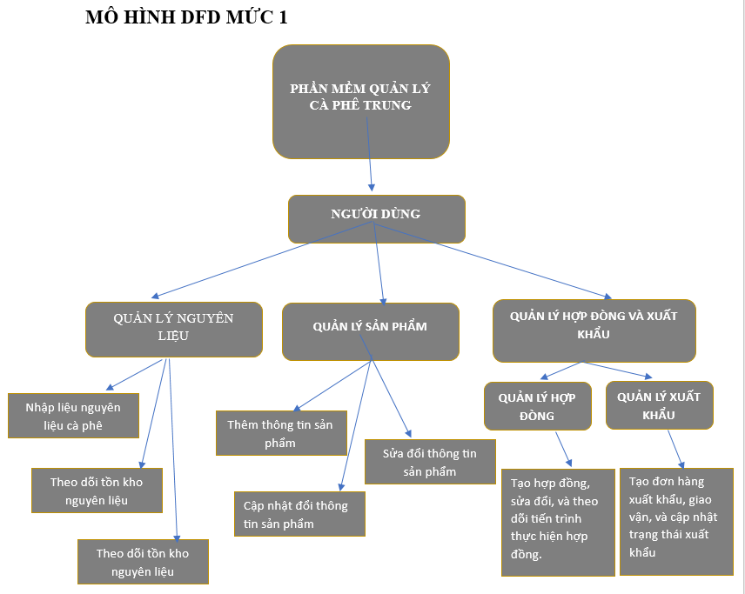
Mô hình DFD mức 1

Slide 15
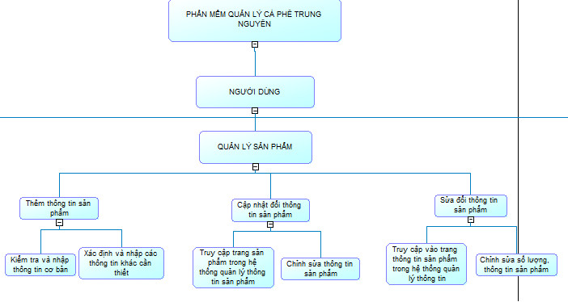
Mô hình DFD mức 2

Slide 16
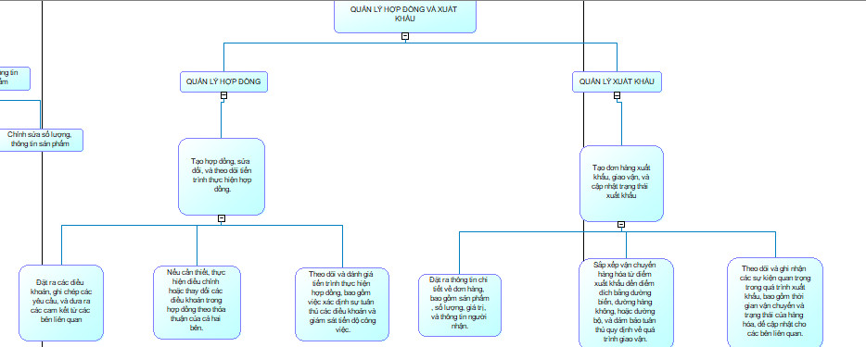
Mô hình DFD mức 2

Slide 17
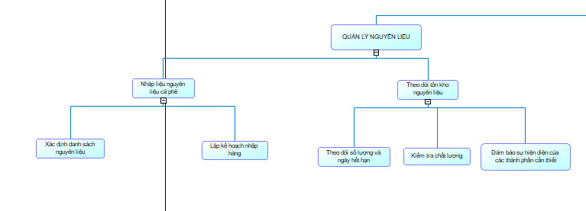
Mô hình DFD mức 2

Slide 18
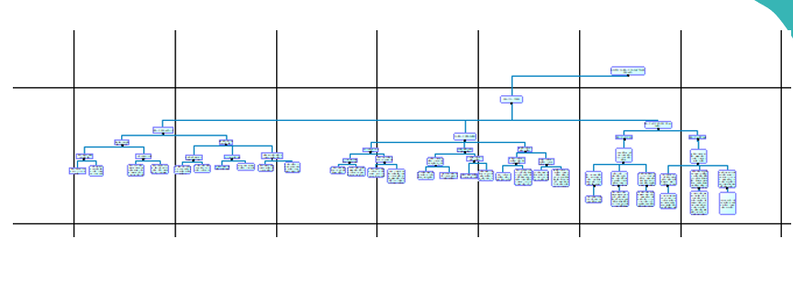
Mô hình DFD mức 3

Slide 19
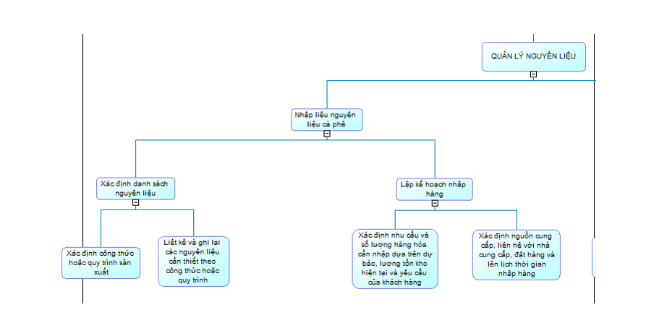
Mô hình DFD mức 3

Slide 20
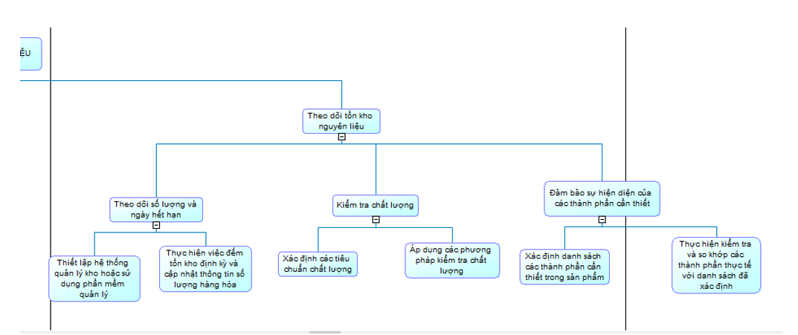
Mô hình DFD mức 3

Slide 21
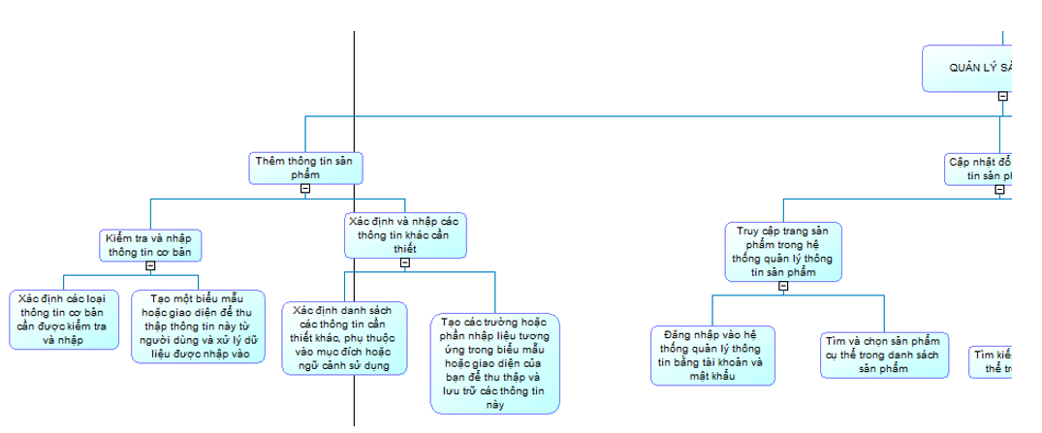
Mô hình DFD mức 3

Slide 22
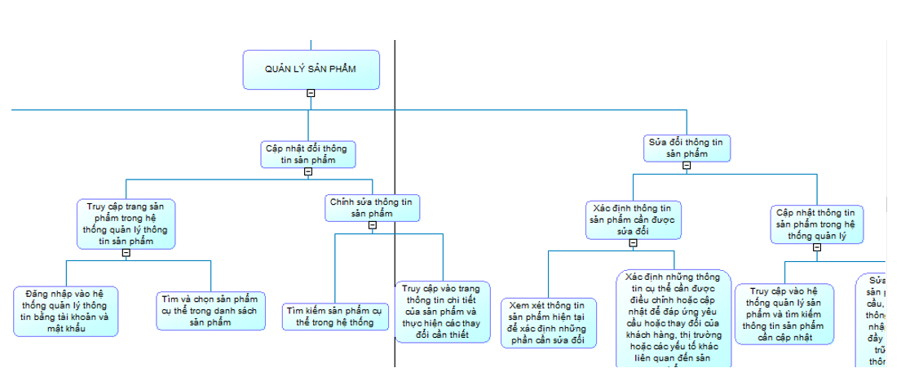
Mô hình DFD mức 3

Slide 23
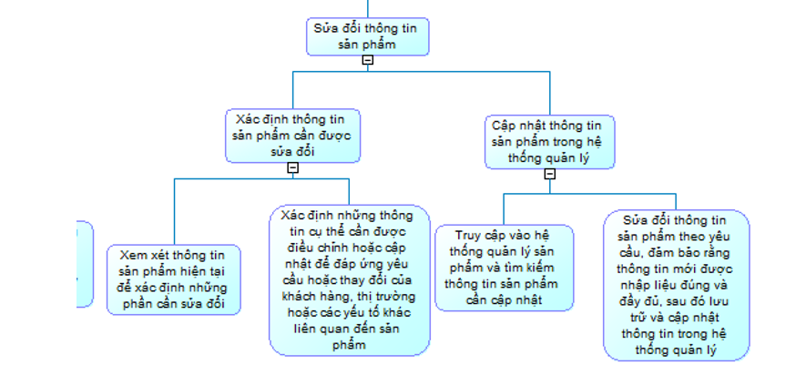
Mô hình DFD mức 3

Slide 24
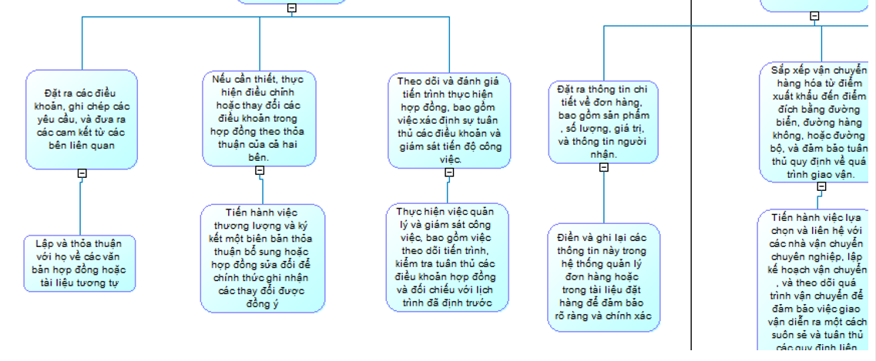
Mô hình DFD mức 3

Slide 25
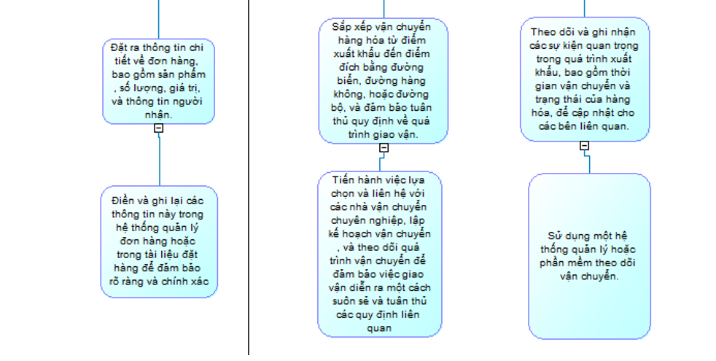
Mô hình DFD mức 3

Slide 26
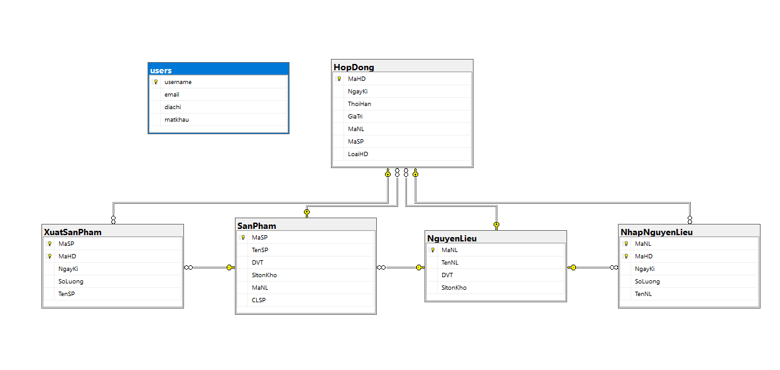
Mô hình ERD

Slide 27
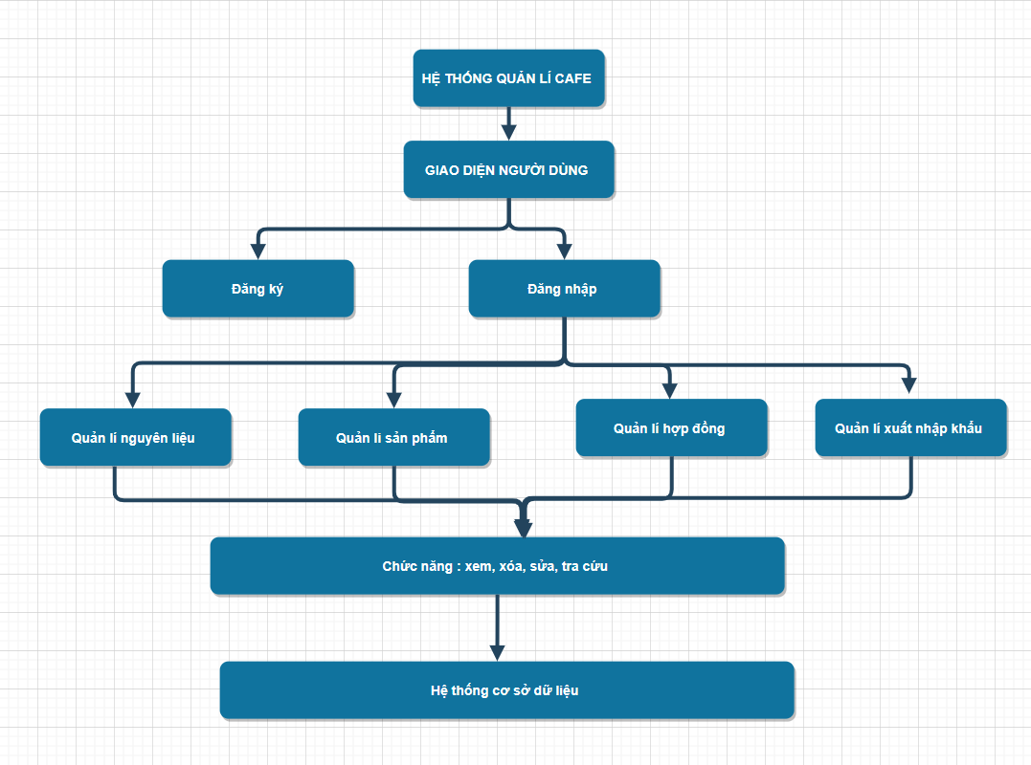
Lược đồ use-case

Slide 28
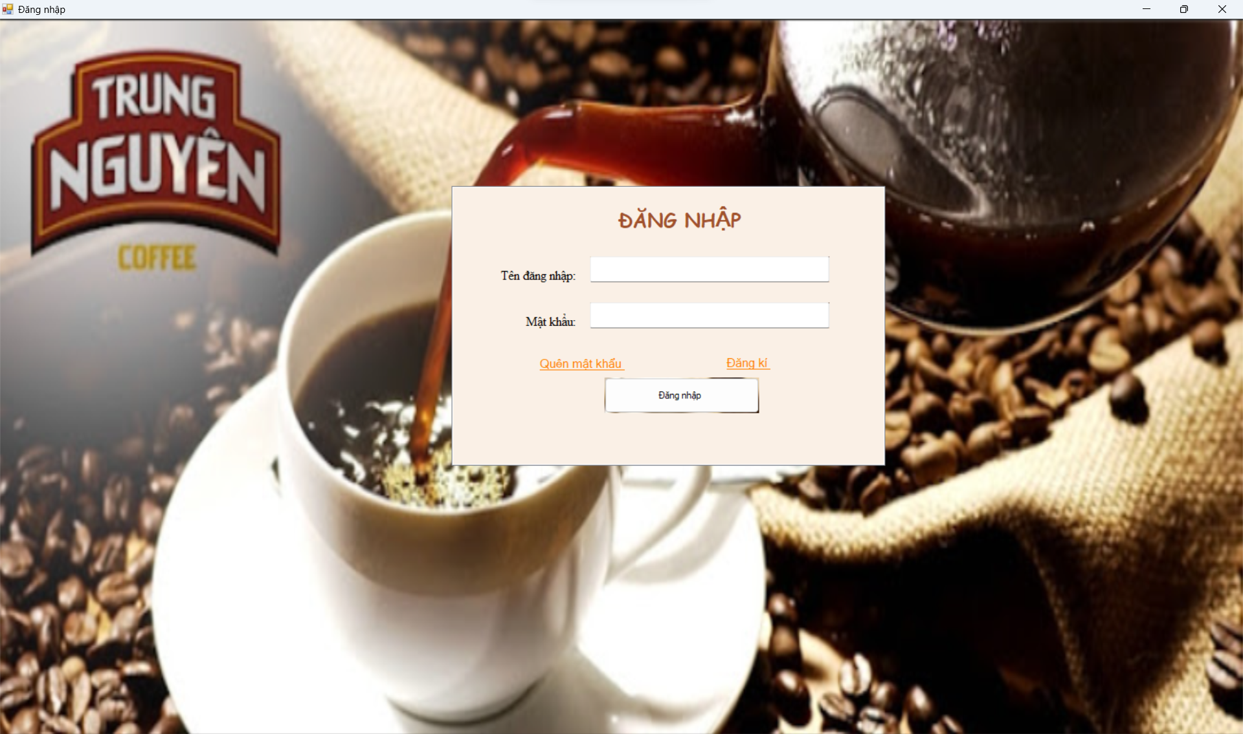
GIAO DIỆN

Slide 29
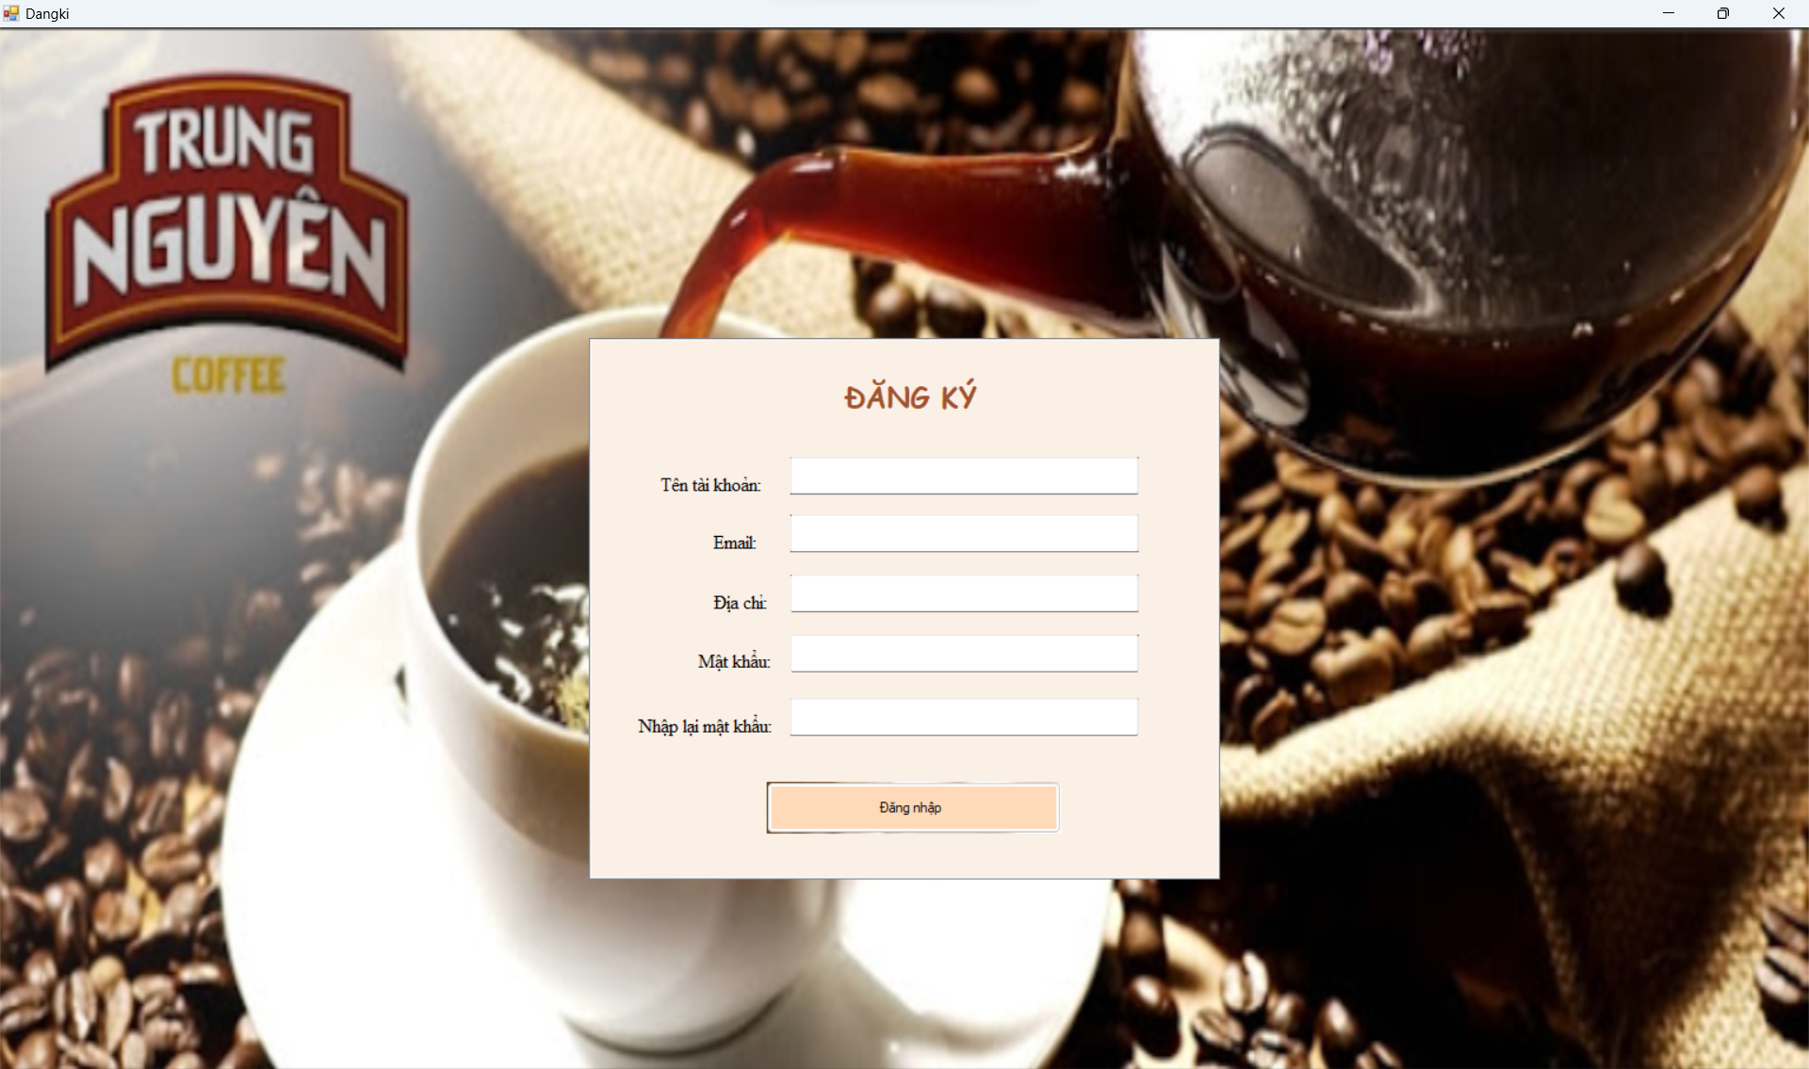
GIAO DIỆN

Slide 30
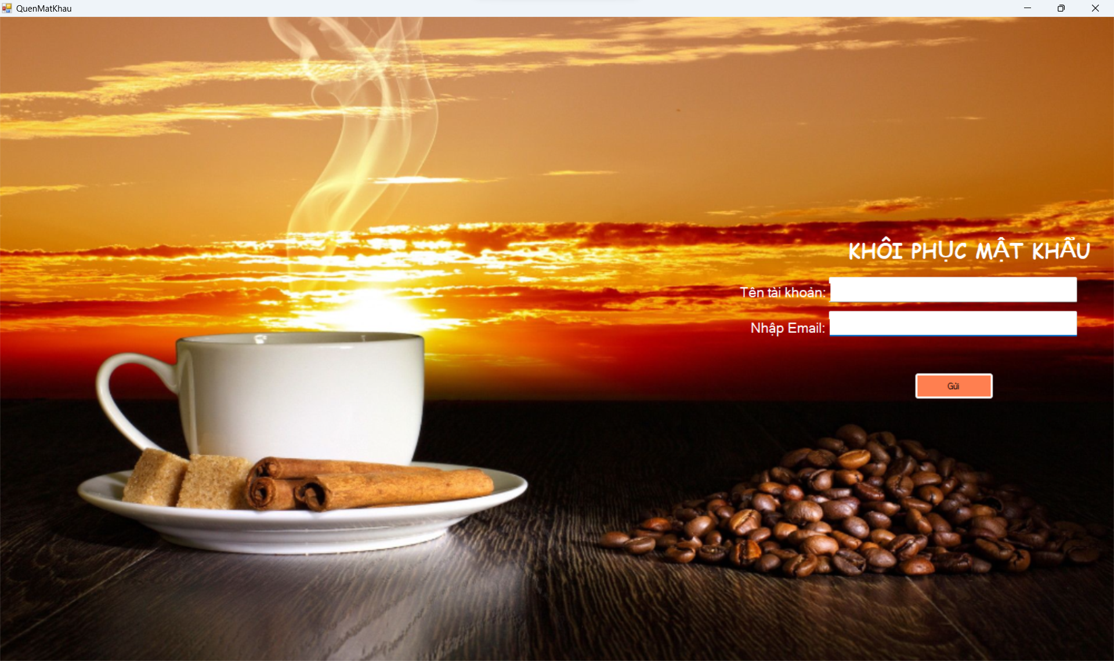
GIAO DIỆN

Slide 31
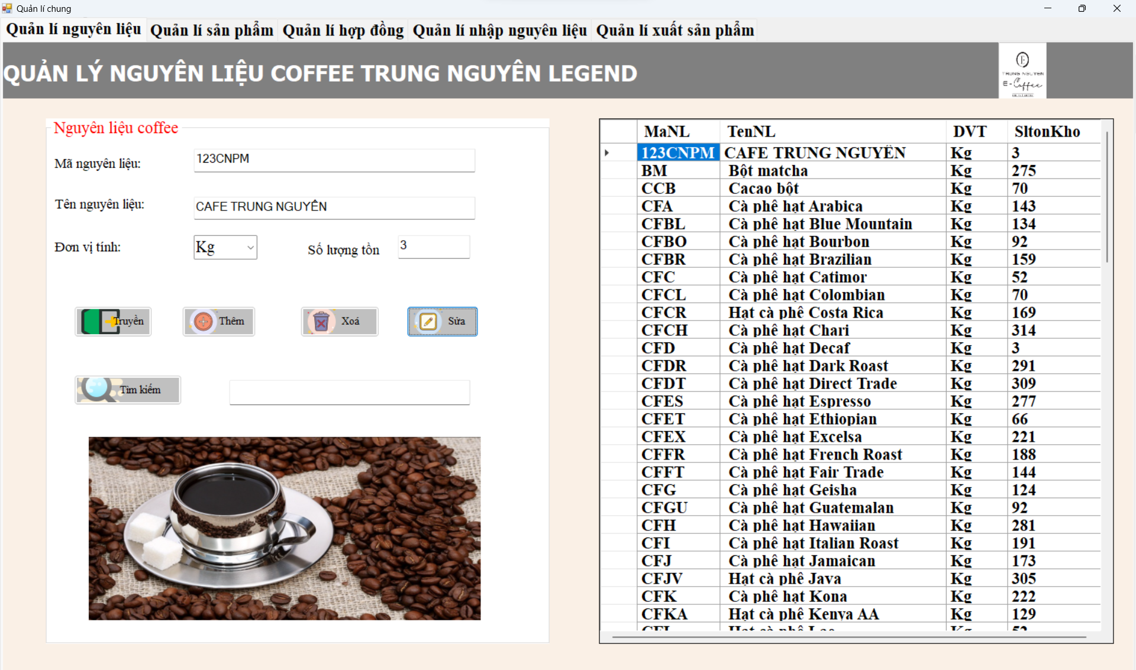

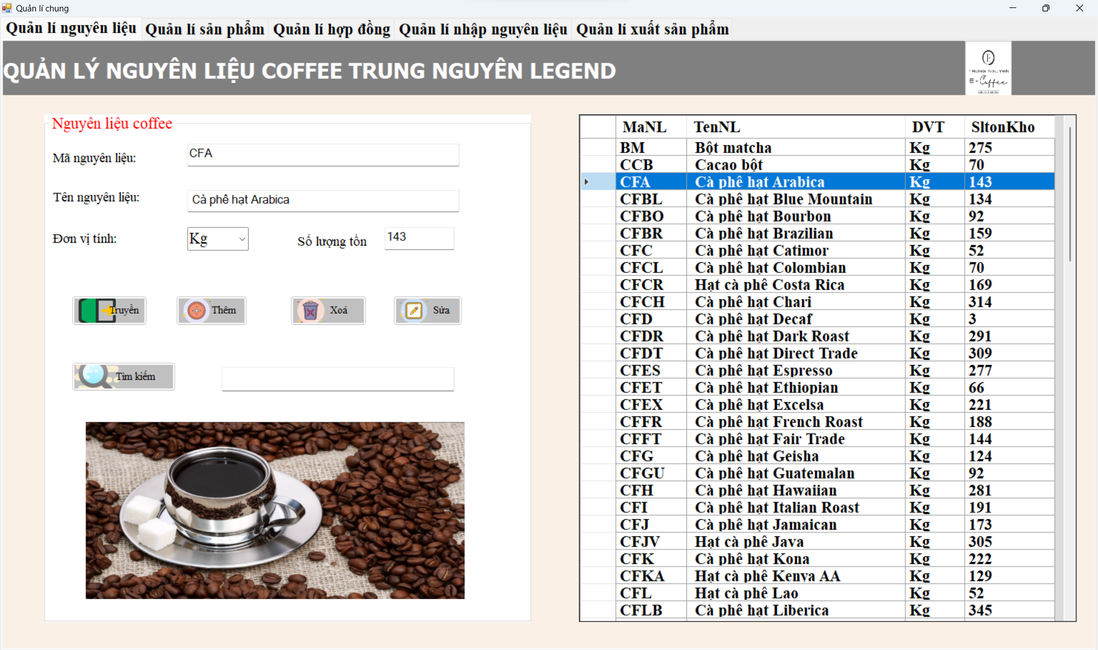
GIAO DIỆN QUẢN LÍ NGUYÊN LIỆU

Slide 32
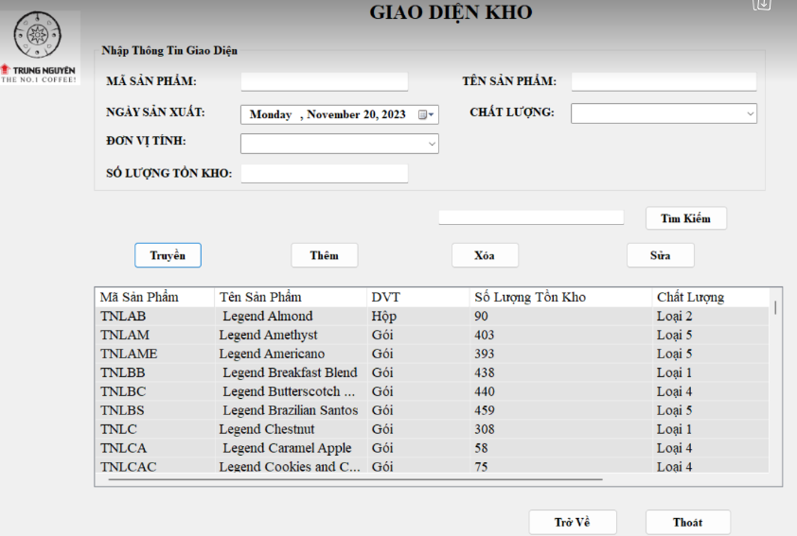
GIAO DIỆN QUẢN LÍ KHO

Slide 33
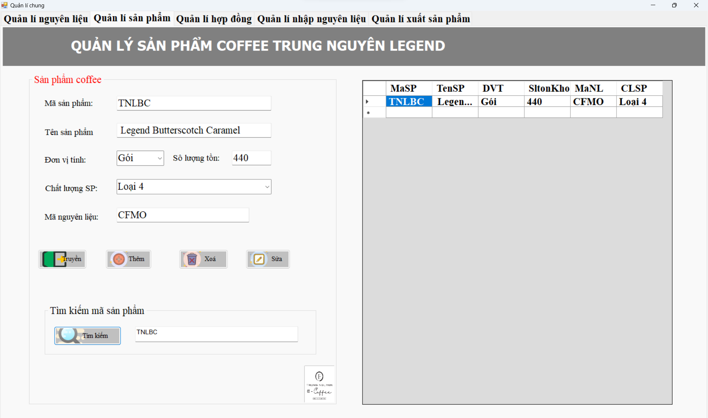
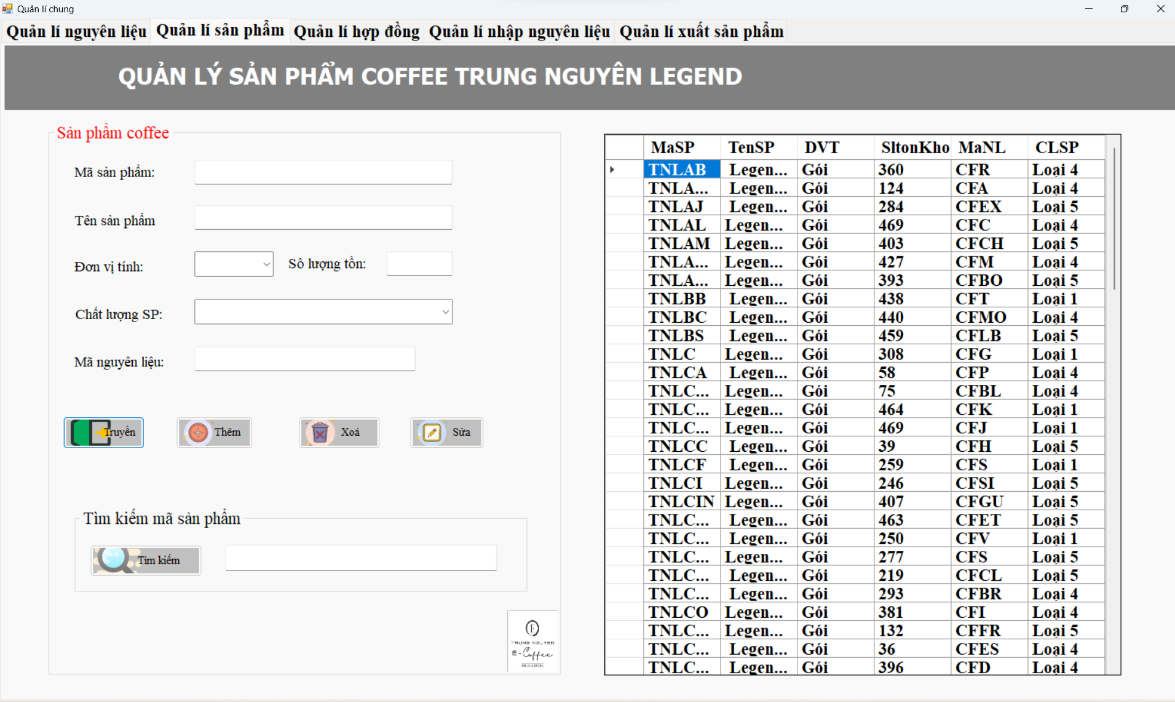
GIAO DIỆN QUẢN LÍ SẢN PHẨM

Slide 34
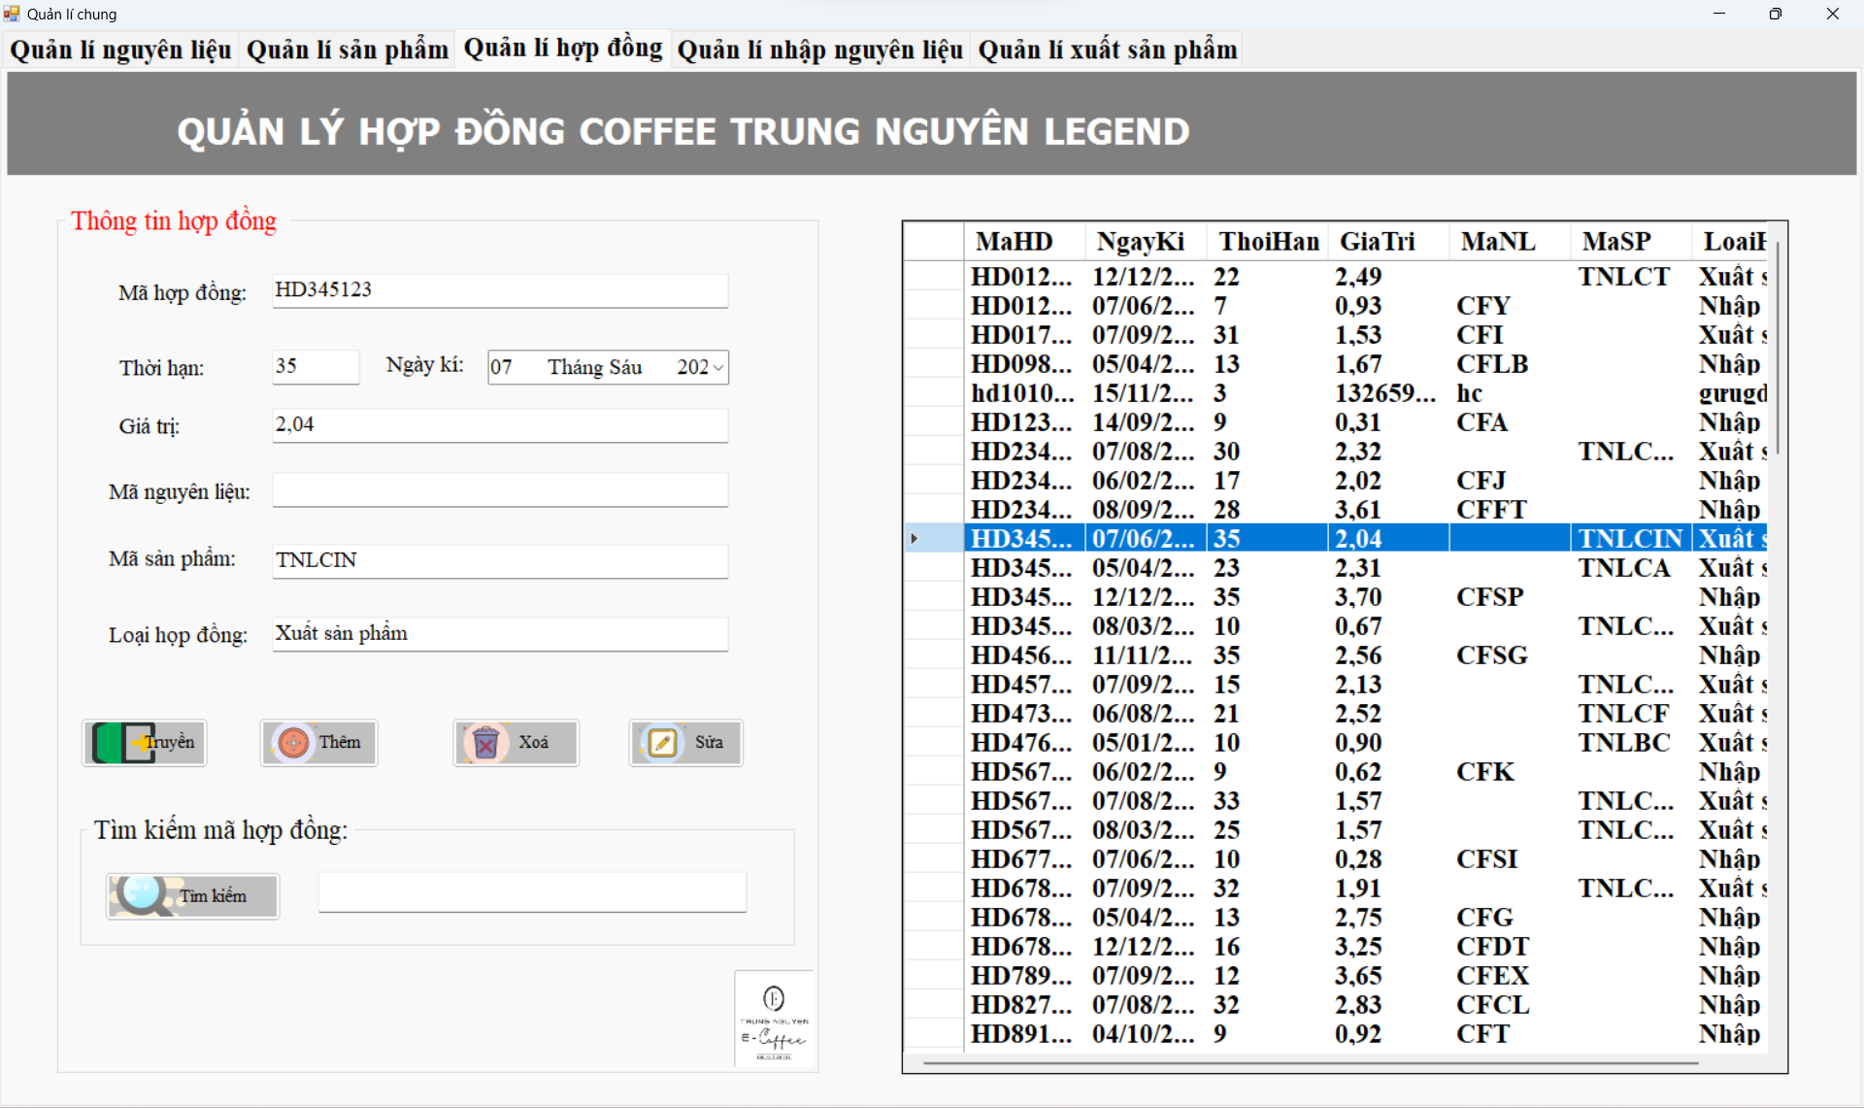
GIAO DIỆN QUẢN LÍ HỢP ĐỒNG

Slide 35
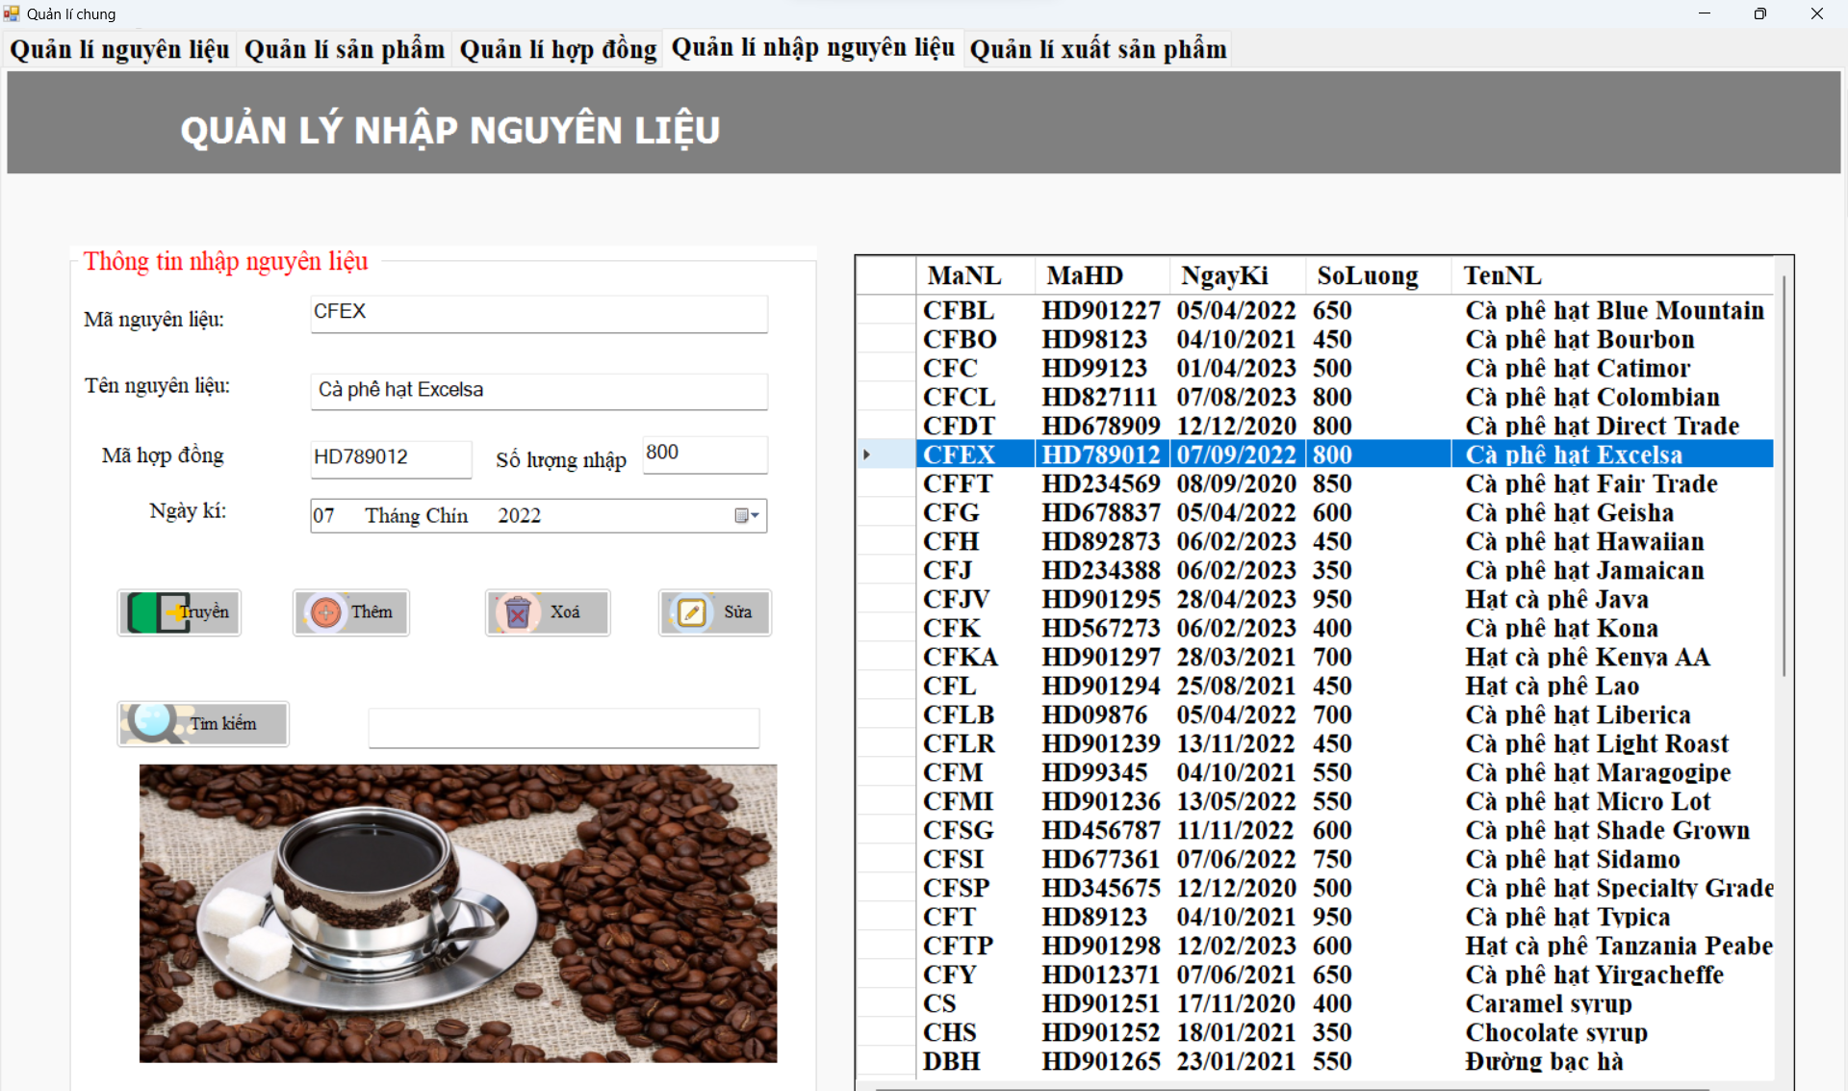
GIAO DIỆN QUẢN LÍ NHẬP NGUYÊN LIỆU

Slide 36
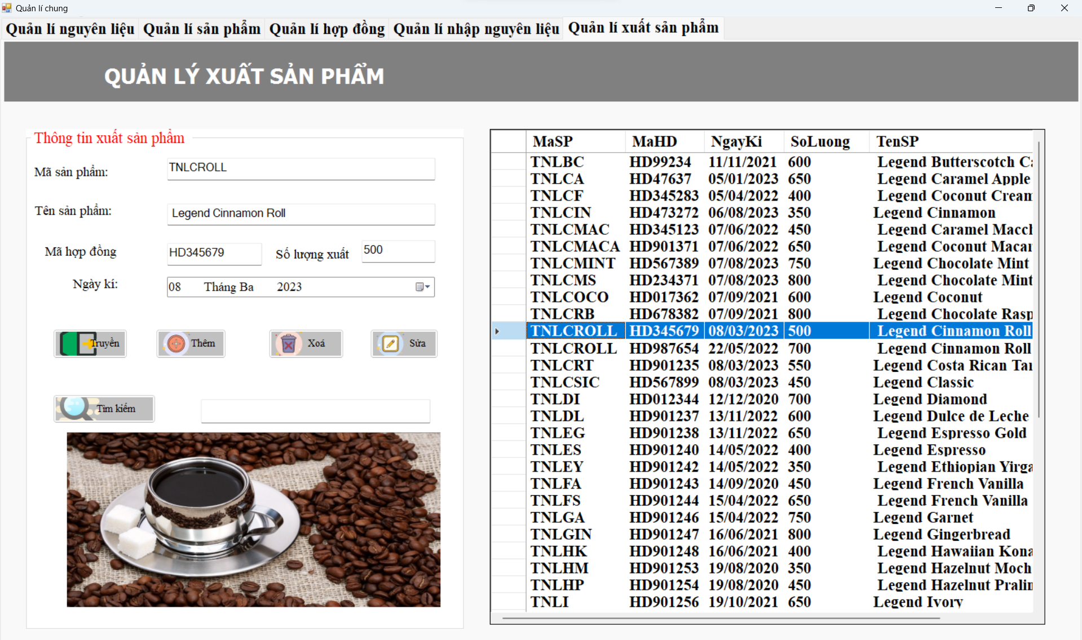
GIAO DIỆN QUẢN LÍ XUẤT SẢN PHẨM

Slide 37
GIAO DIỆN QUẢN LÍ XUẤT SẢN PHẨM

Slide 38

CÔNG NGHỆ MỚI AI

Slide 39
CÔNG NGHỆ MỚI AI
1. Công nghệ AI (Trí tuệ nhân tạo) là một lĩnh vực trong khoa học máy tính và ngành công nghệ thông tin nghiên cứu và phát triển các hệ thống và ứng dụng có khả năng thực hiện các nhiệm vụ mà trước đây chỉ có con người mới có thể thực hiện. Mục tiêu của công nghệ AI là xây dựng các hệ thống thông minh có khả năng học hỏi, lý giải, suy luận và ra quyết định dựa trên dữ liệu.
2. Công nghệ AI đang được áp dụng và phát triển trong nhiều lĩnh vực như tự động hóa công nghiệp, xe tự lái, chăm sóc sức khỏe, dịch vụ tài chính, marketing và nhiều lĩnh vực khác.
3. Công nghệ Trí tuệ nhân tạo (AI) có nhiều ưu điểm và nhược điểm.
4. Công nghệ Trí tuệ nhân tạo (AI) đang trở thành một trong những công nghệ quan trọng và có tầm quan trọng ngày càng gia tăng hiện nay.

Slide 40
CÔNG NGHỆ MỚI AI
5. Tầm quan trọng của công nghệ AI đang gia tăng từng ngày và đóng vai trò quan trọng trong việc thúc đẩy sự phát triển kinh tế, cải thiện chất lượng cuộc sống và giải quyết các vấn đề Công nghệ Trí tuệ nhân tạo (AI) đang trở thành một trong những công nghệ quan trọng và có tầm quan trọng ngày càng gia tăng hiện nay.
6. Công nghệ Trí tuệ nhân tạo (AI) có thể hỗ trợ trong nhiều khía cạnh của quá trình nhập môn công nghệ phần mềm.
7. Công nghệ Trí tuệ nhân tạo (AI) có thể hỗ trợ đồ án về quản lý nguyên liệu, sản phẩm và hợp đồng xuất nhập khẩu của Công ty Cà phê Trung Nguyên trong nhiều cách khác nhau.

Slide 41
CẢM ƠN CÔ VÀ CÁC BẠN ĐÃ LẮNG NGHE !!!

